Slide 1
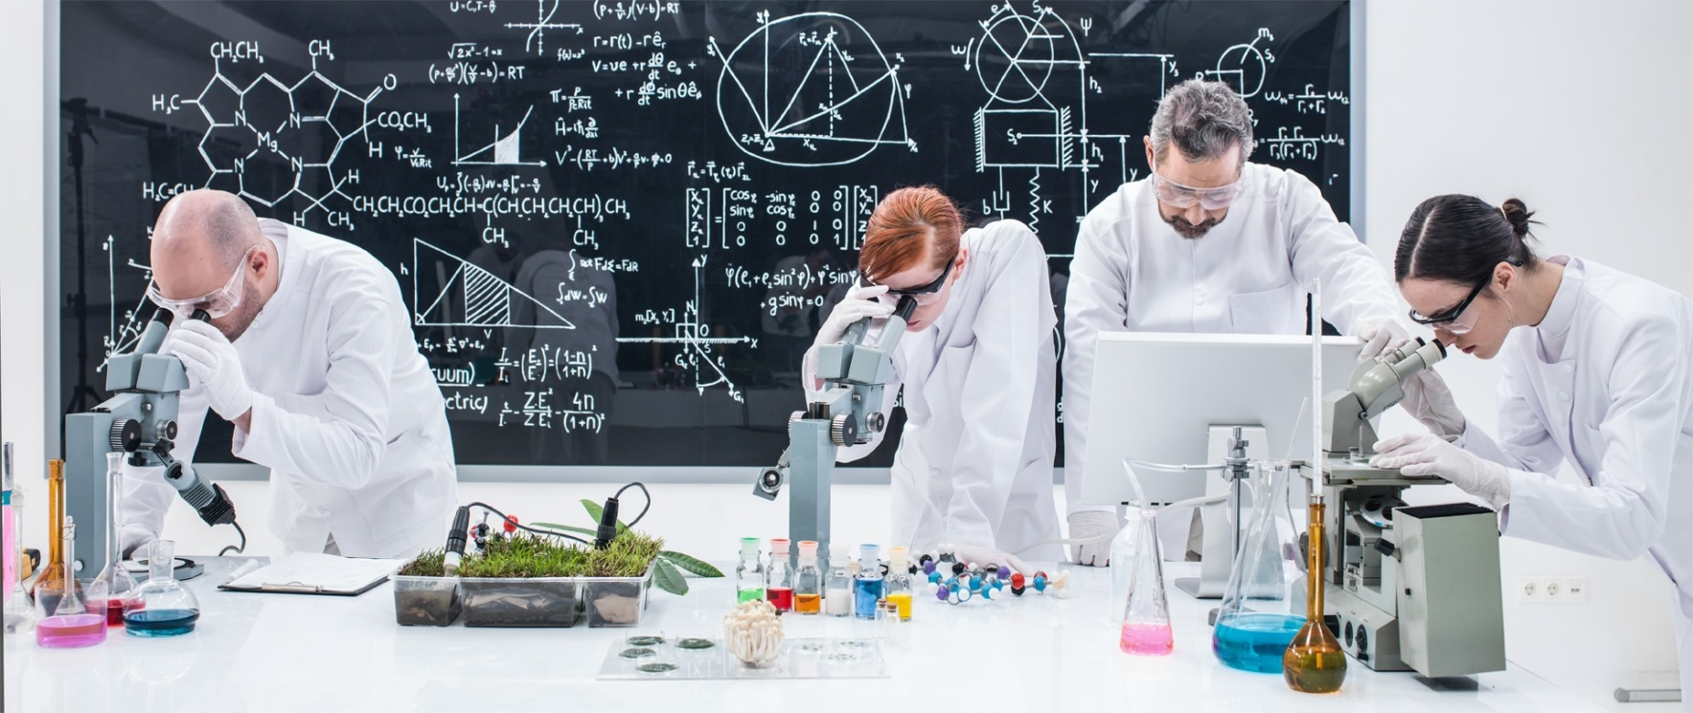
Городской конкурс
«ДЕНЬ НАУКИ»,
посвященный празднованию дня науки
«Жизнь ставит цели науке; Наука освещает путь жизни»
Н.К. Михайловский

Slide 2
8 февраля День российской науки
УКАЗ
ПРЕЗИДЕНТА РОССИЙСКОЙ ФЕДЕРАЦИИ
Об установлении Дня российской науки
от 08.02.1999г
Учитывая выдающуюся роль отечественной науки в развитии государства и общества, следуя историческим традициям и в ознаменование 275-летия со дня основания в России Академии наук, постановляю:
Установить День российской науки и отмечать его 8 февраля.

Slide 3
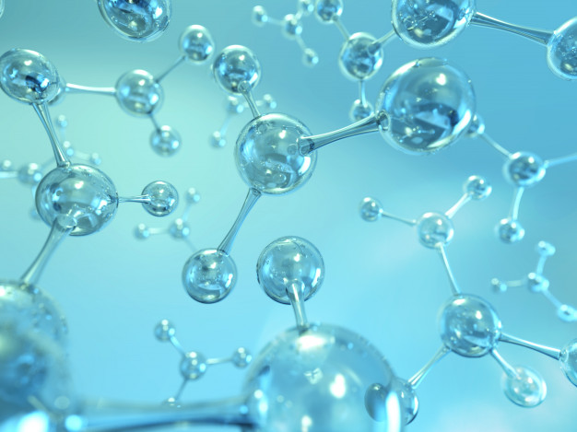
Обретение бессмертия…
Всеприсутствие в нашей
культуре!
Всеобъемлющая
гениальность!
«Ломоносову по необъятности его интересов
принадлежит одно из самых видных мест
в культурной истории человечества».
В.И. Вернадский

Slide 4
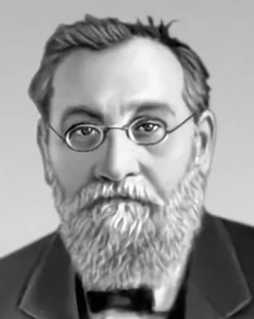
Обретение бессмертия…
Иван Петрович Павлов
Илья Ильич Мечников
Лауреат Нобелевской премии в области медицины и физиологии 1904 года за работу по физиологии пищеварения
Лауреат Нобелевской премии в области медицины и физиологии 1908 года за труды по иммунитету

Slide 5
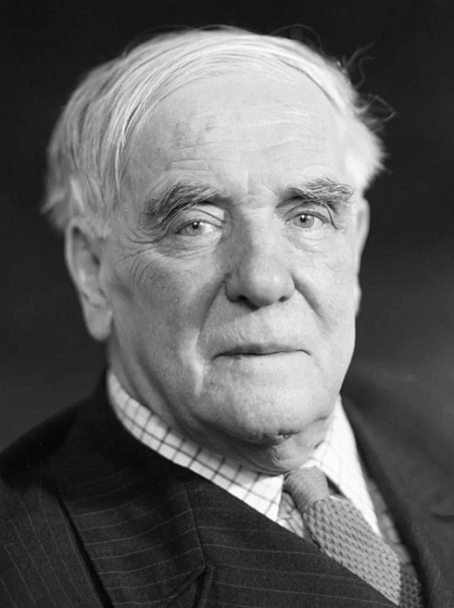
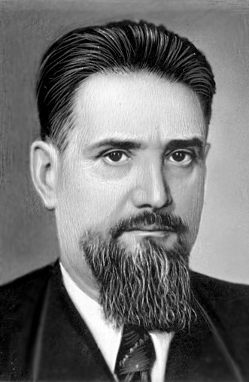
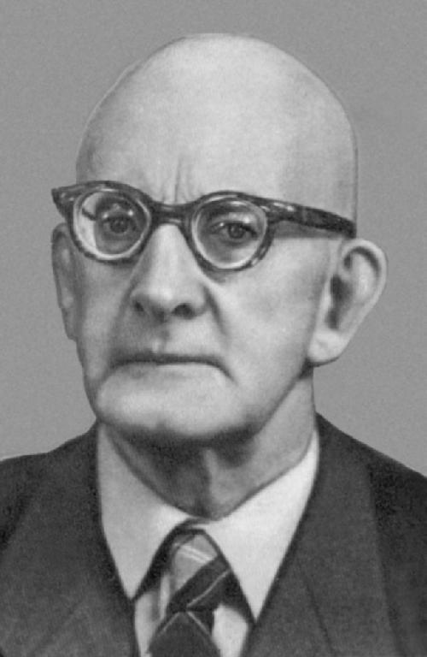
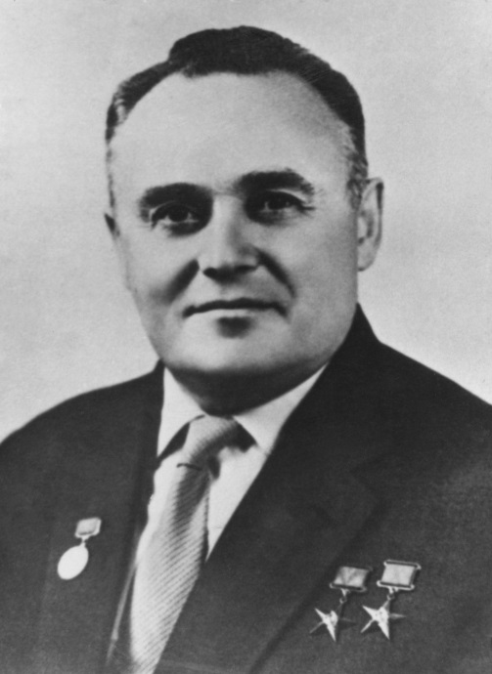
Обретение бессмертия…
Циолковский Константин Эдуардович
Капица Петр Леонидович
Курчатов Игорь Васильевич
Александров Павел Сергеевич
Королев Сергей
Павлович

Slide 6
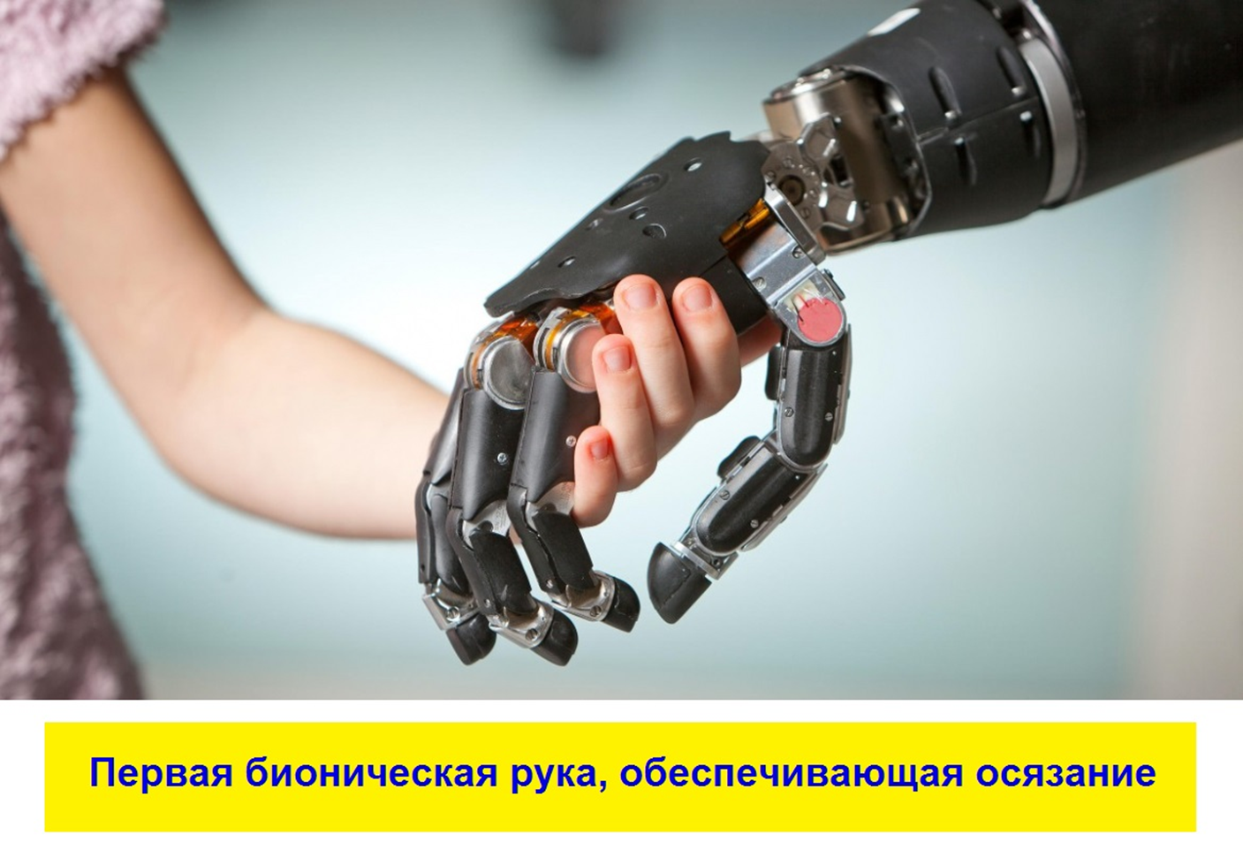
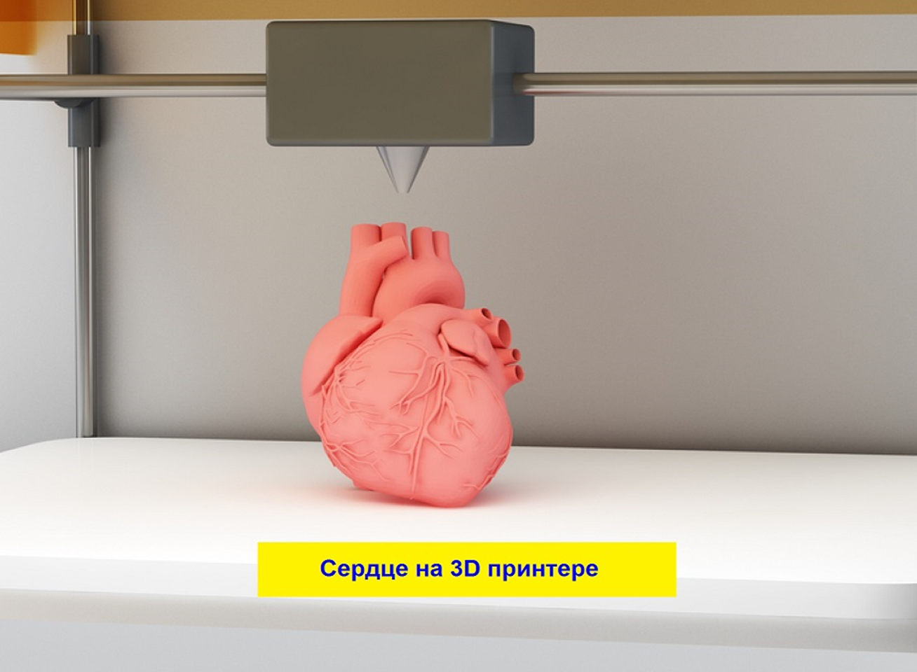
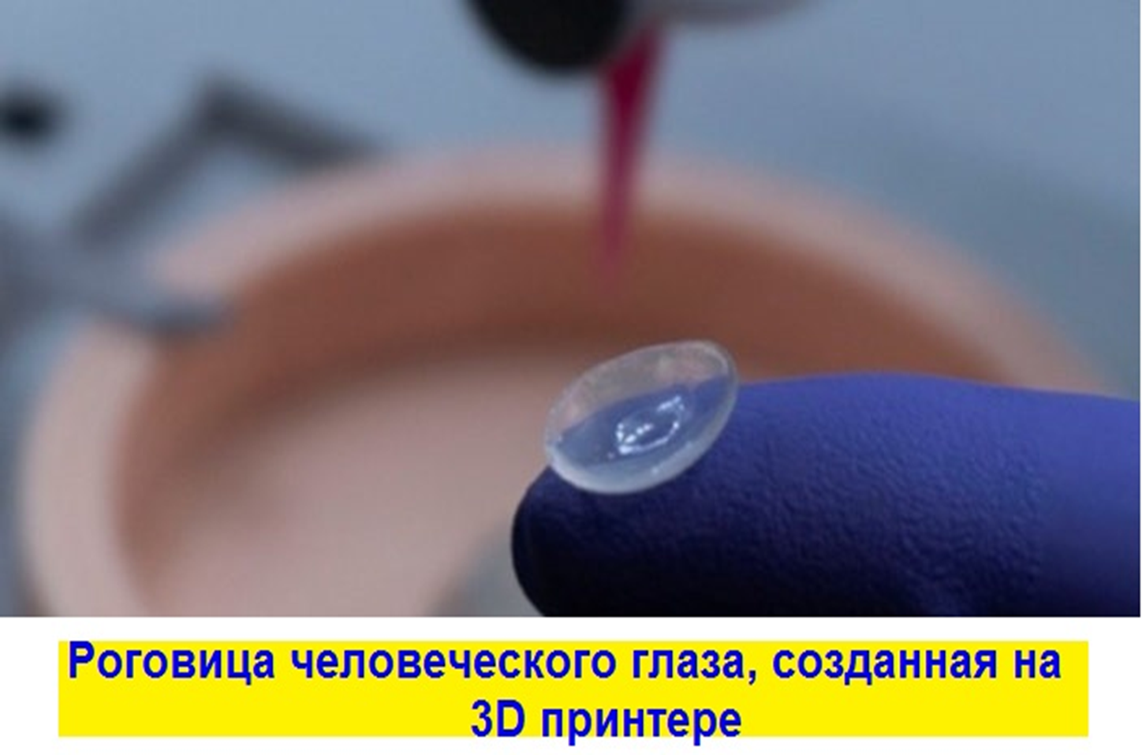
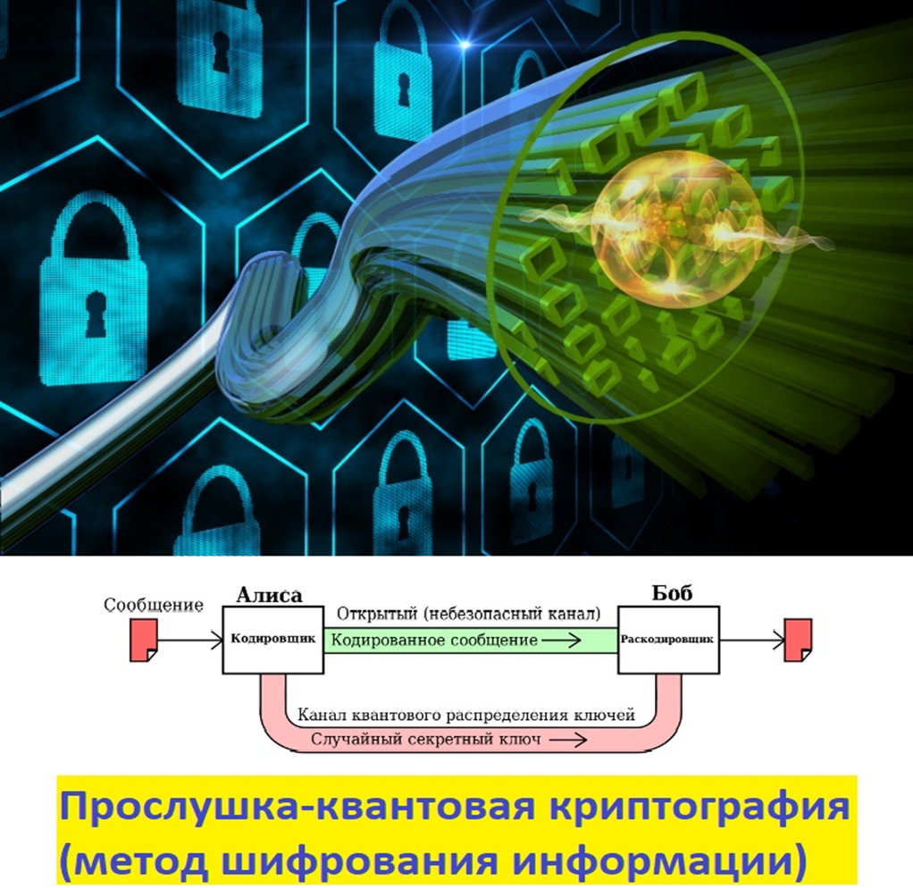
Во имя науки

Slide 7
Во имя жизни! Во имя науки!
«Спутник V» — первая зарегистрированная в мире вакцина для профилактики COVID-19

Slide 8
Обретение бессмертия…
Ученый –
социолог
Борьба за индивидуальность
«Жизнь ставит цели науке; Наука освещает путь жизни»
Н.К. Михайловский

Slide 9
Конкурс «День науки»
программа
1.Визитная карточка команды.
2.Методологические характеристики исследования.
3.Научные открытия.
4.Конкурс капитанов.
5.Конкурс эрудитов.

Slide 10
Конкурс «День науки»
Методологические характеристики исследования

Slide 11
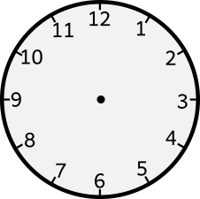
Методологические характеристики исследования
Выбрать и записать номера тех понятий, которые относятся к методологическим характеристикам научного исследования
№ п/п
1. | Гипотеза
2. | Тезисы
3. | Объект
4. | Тема
5. | Доклад
6. | Актуальность
7. | Предмет
8. | Задачи
9. | Проблема
10 | Цель

Slide 12
Методологические характеристики исследования
№ п/п | Методологическая характеристика
1. | Гипотеза
3. | Объект
4. | Тема
6. | Актуальность
7. | Предмет
8. | Задачи
9. | Проблема
10 | Цель

Slide 13
Методологические характеристики исследования
 | Понятия |  | Характеристика понятия
1. | Гипотеза | А | Показывает, чему посвящена работа.
2. | Проблема | Б | Отражает степень важности в данный момент и в данной ситуации; объясняет, почему ее надо изучать.
3. | Актуальность | В | Поэтапные действия («шаги»), для достижения цели исследования.
4. | Объект | Г | Словесно-логическое описание представления о результате исследования, того, что ожидается в итоге исследовательской работы.
5. | Предмет | Д | Процесс или явление, определяющее тему и цели исследования; отвечает на вопрос: что рассматривается в исследовании?
6. | Тема | Е | Противоречивая ситуация, требующая разрешения.
7. | Цель | Ж | Более конкретен, чем объект; это то, что происходит с объектом исследования, отражает определенные свойства объекта и др.
8. | Задачи | З | Это научное предположение, которое еще не подтверждено и не опровергнуто.

Slide 14
Методологические характеристики исследования
 | Понятия |  | Характеристика понятия
1. | Гипотеза | З | Это научное предположение, которое еще не подтверждено и не опровергнуто.
2. | Проблема | Е | Противоречивая ситуация, требующая разрешения.
3. | Актуальность | Б | Отражает степень важности в данный момент и в данной ситуации; объясняет, почему ее надо изучать.
4. | Объект | Д | Процесс или явление, определяющее тему и цели исследования; отвечает на вопрос: что рассматривается в исследовании?
5. | Предмет | Ж | Более конкретен, чем объект; это то, что происходит с объектом исследования, отражает определенные свойства объекта и др.
6. | Тема | А | Показывает, чему посвящена работа.
7. | Цель | Г | Словесно-логическое описание представления о результате исследования, того, что ожидается в итоге исследовательской работы.
8. | Задачи | В | Поэтапные действия («шаги»), для достижения цели исследования.

Slide 15
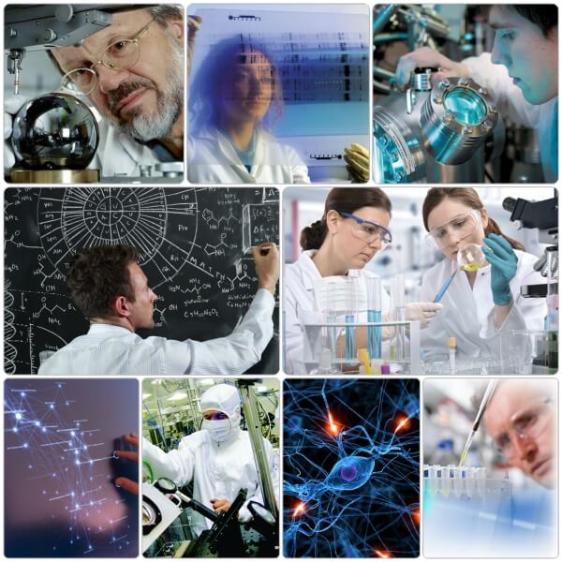
Конкурс «День науки»
Научные открытия

Slide 16
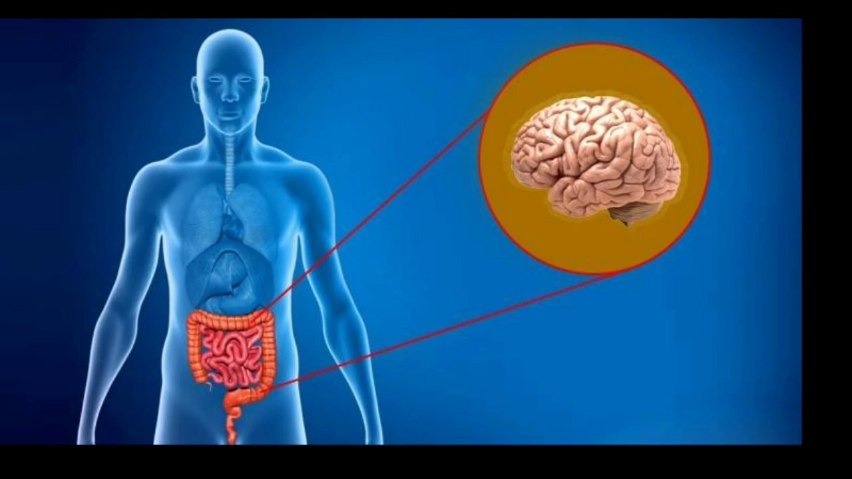
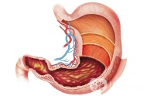
Правда ли, что наш желудок называют
«вторым мозгом»?
ПРАВДА
ЛОЖЬ

Slide 17
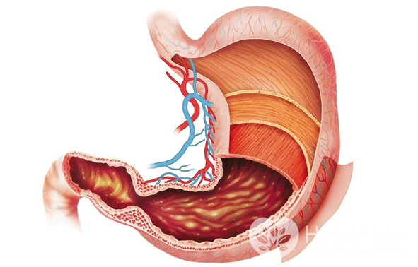
ПРАВДА
В желудке находится больше нервных клеток, чем у некоторых животных в головном мозге. Сочетание нервных клеток желудка имеет настолько сложные связи, что ученые называют его «вторым мозгом».

Slide 18
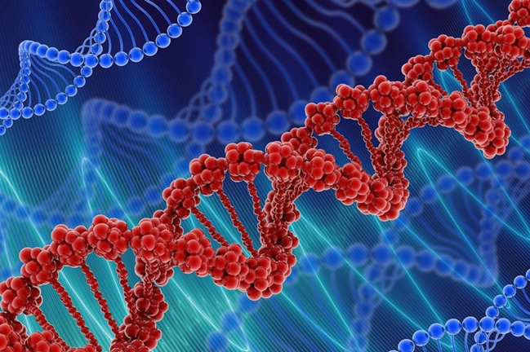
Правда ли, что наша ДНК
имеет в своем составе вирусы?
ПРАВДА
ЛОЖЬ

Slide 19
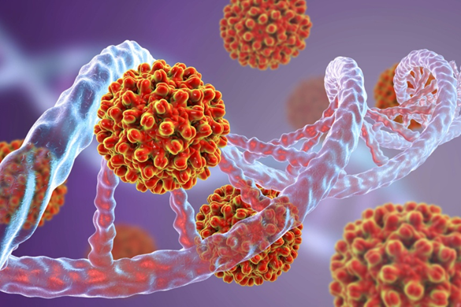
ПРАВДА
ДНК человека частично состоит из вирусов. Вирусы не могут размножаться сами по себе — поэтому некоторые из них нашли хитрый способ «встроить» свою ДНК в клетку-хозяина, чтобы впоследствии быть скопированными.

Slide 20
Правда ли, что как в мужском, так и в женском организме вырабатываются
мужские и женские гормоны?
ПРАВДА
ЛОЖЬ
Женские половые гормоны: эстрогены и прогестероны
Мужские половые гормоны: тестостероны

Slide 21
ПРАВДА
Из тестостерона - образуется эстроген,
а из прогестерона синтезируется тестостерон
Андрогены
ЭСТРОГЕНЫ
ЭСТРОГЕНЫ
АНДРОГЕНЫ
ПРОГЕСТИНЫ
ТЕСТОСТЕРОН
ОБРАЗУЮТСЯ В РЕЗУЛЬТАТЕ МЕТАБОЛИЗМА АНДРОГЕНОВ
ПРОГЕСТЕРОН
ЭСТРАДИОЛ
ЭСТРОН

Slide 22
Правда ли, что мозг обрабатывает 99% информации, воспринимаемой органами чувств, а 1 % отбрасывается как ненужный?
ПРАВДА
ЛОЖЬ

Slide 23
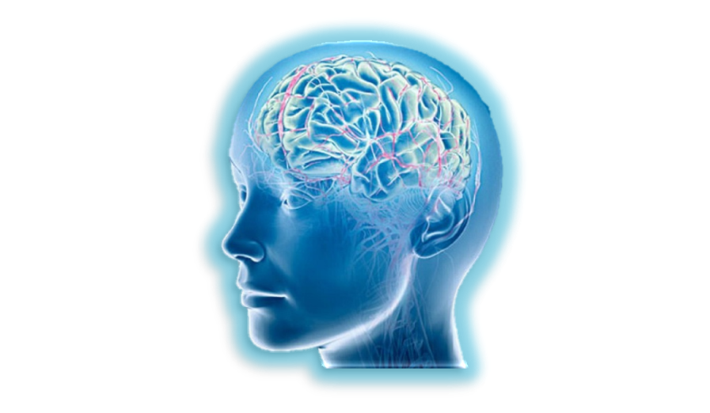
ЛОЖЬ
Мозг обрабатывает 1% информации, воспринимаемой органами чувств. Проходит только важная информация для организма на данный момент.

Slide 24
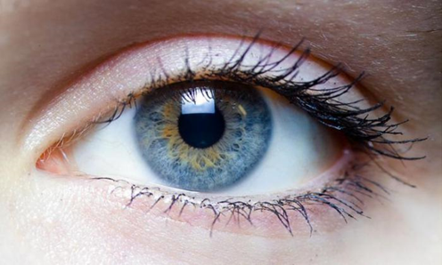
Правда ли, что сердце прокачивает кровь почти ко всем 75 триллионам клеток организма, исключение составляют клетки роговицы глаза?
ПРАВДА
ЛОЖЬ

Slide 25
ПРАВДА
Клетки роговицы глаза – лишены кровеносных сосудов

Slide 26
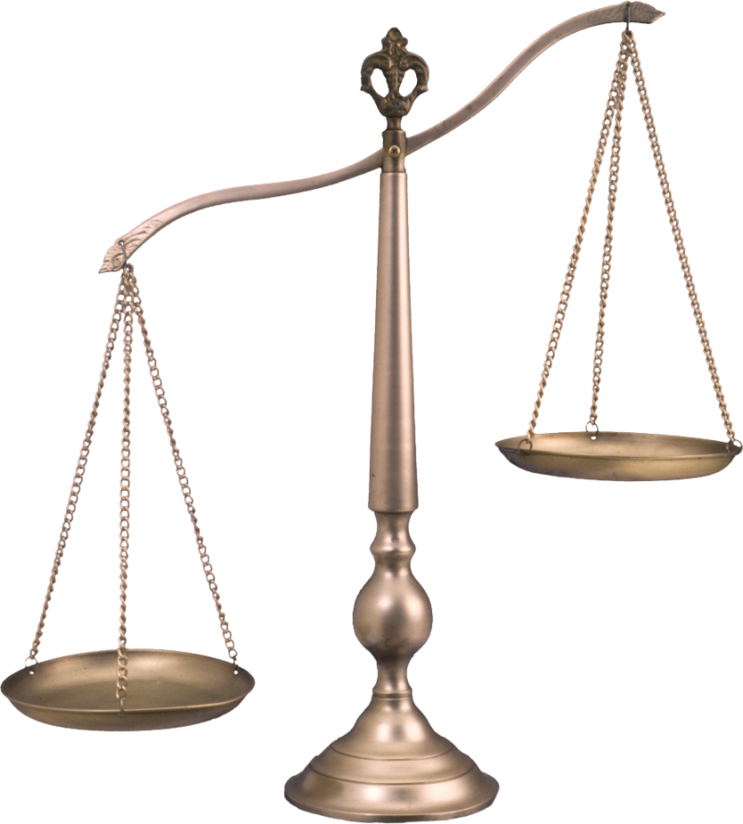
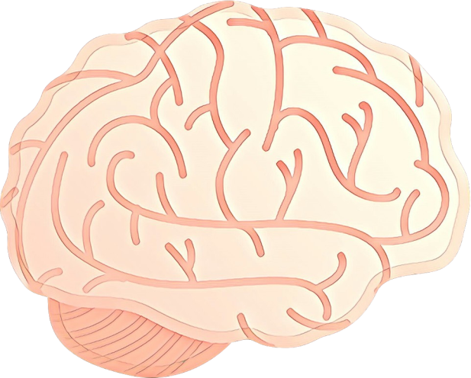
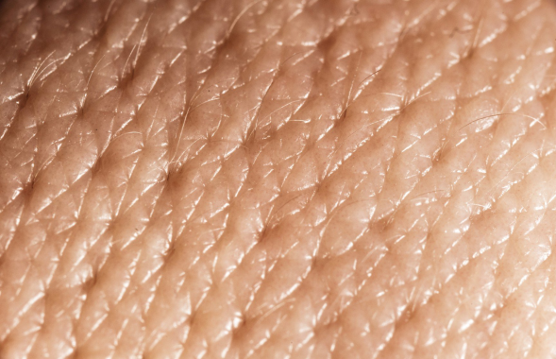
Правда ли, что наша кожа весит меньше,
чем наш мозг?
ПРАВДА
ЛОЖЬ

Slide 27
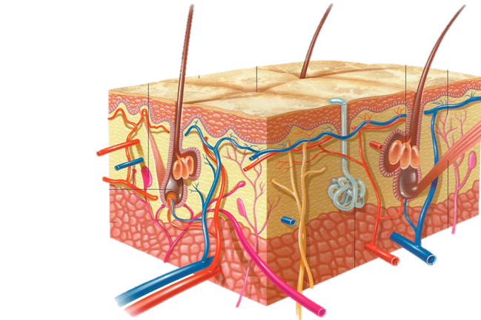
ЛОЖЬ
Кожа человека весит вдвое больше, чем мозг.

Slide 28
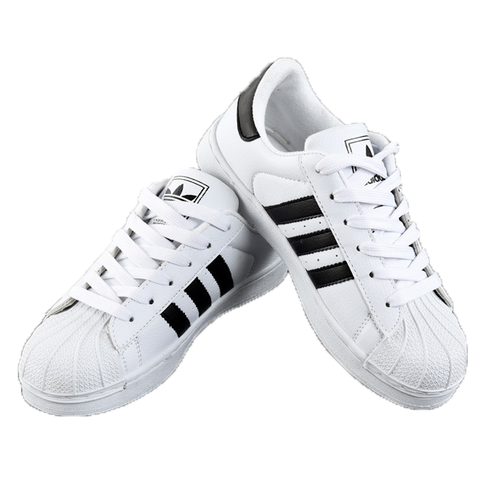
Правда ли, что повседневное ношение кроссовок опасно для здоровья?
ПРАВДА
ЛОЖЬ

Slide 29
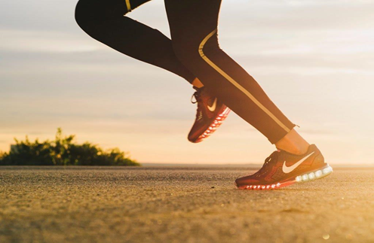
ПРАВДА
Ношение кроссовок способствует расширению сосудов и ненормальному расслаблению мускулатуры всего тела, а также большей потливости ног. Спортивная обувь предназначена только для тренировок.

Slide 30
Конкурс «День науки»
Конкурс эрудитов:
Особенности нашего организма;
Видео-вопрос;
Аптечка скорой помощи.

Slide 31
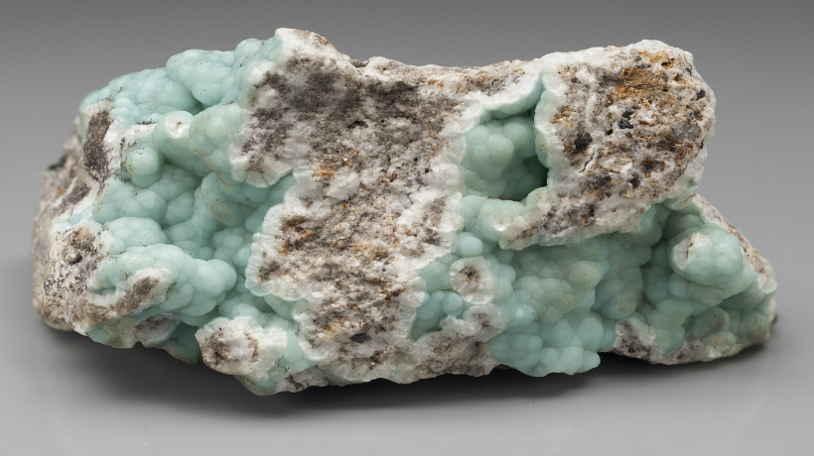
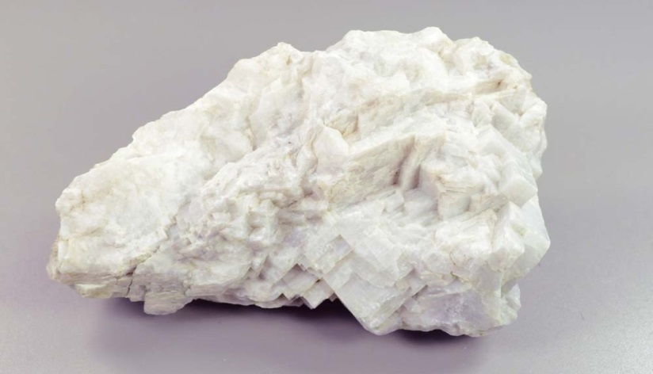
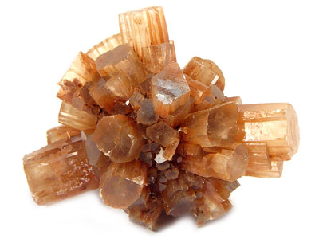
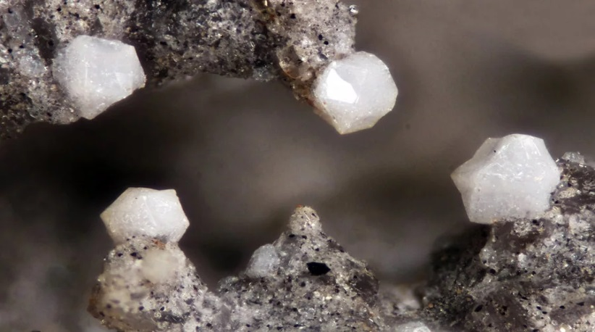
Вопрос
В состав каких органов, входят элементы этих минералов?
ФТОРАПАТИТ
КАЛЬЦИТ
КРИСТОБАЛИТ
АРАГОНИТ

Slide 32
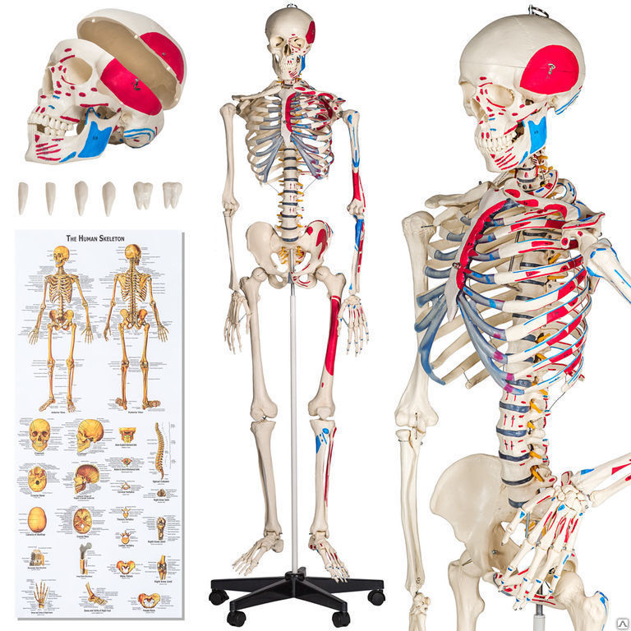
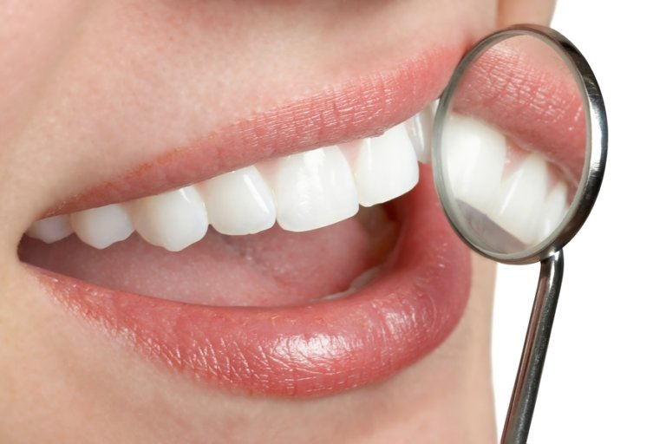
Ответ
в основном входят в состав костей, в том числе в зубную эмаль.

Slide 33
Видео – вопрос

Slide 34
«Аптечка скорой помощи»

Slide 35
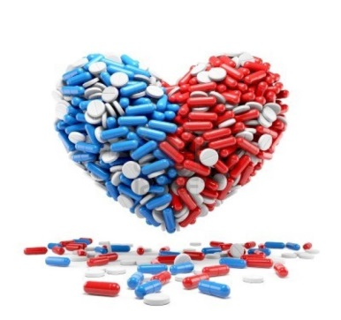
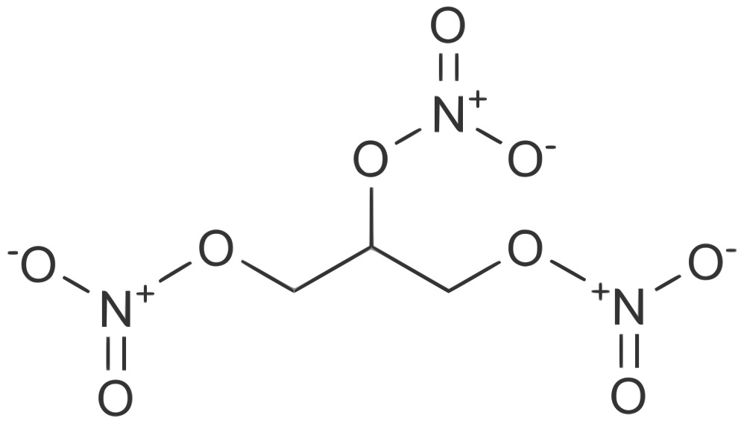
«Аптечка скорой помощи»
Это органическое соединение, сложный эфир глицерина и азотной кислоты, оказывающий сосудорасширяющее действие у больных с сердечной недостаточностью, повышающий толерантность к физической нагрузке и уменьшающий тяжесть и частоту приступов.

Slide 36
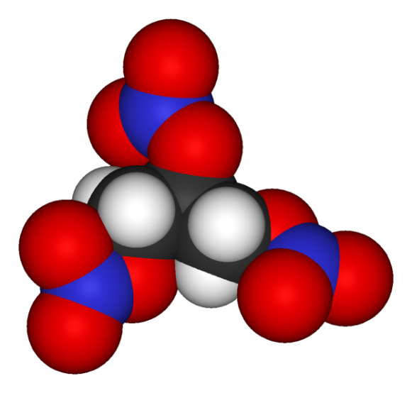
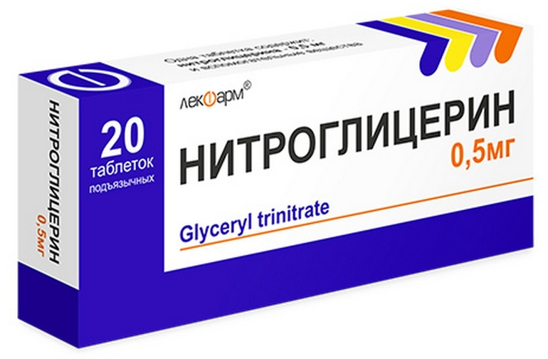
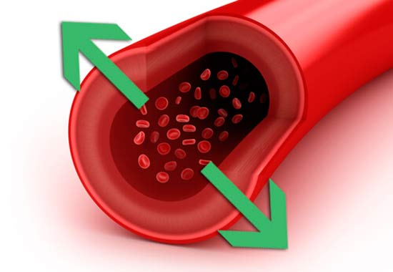
«Аптечка скорой помощи»
ОТВЕТ
НИТРОГЛИЦЕРИН.
Препарат оказывает сосудорасширяющее действие.

Slide 37
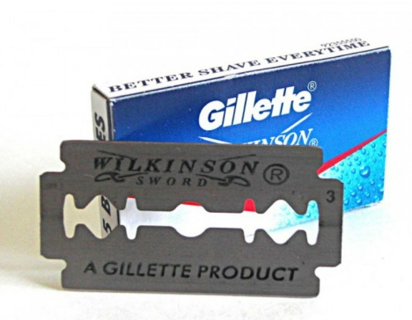
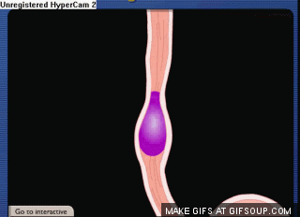
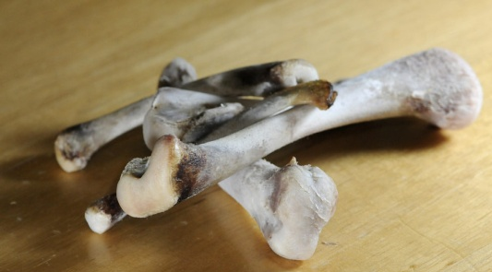
Вопрос
Может ли желудочный сок растворить эти предметы?

Slide 38
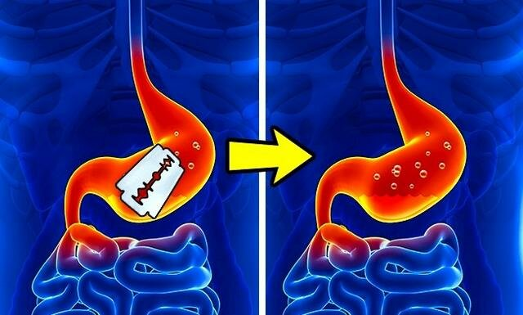
Ответ
Желудочный сок способен растворить бритвенные лезвия и кости, так как он содержит соляную кислоту.

Slide 39
Видео – вопрос

Slide 40
«Аптечка скорой помощи»

Slide 41
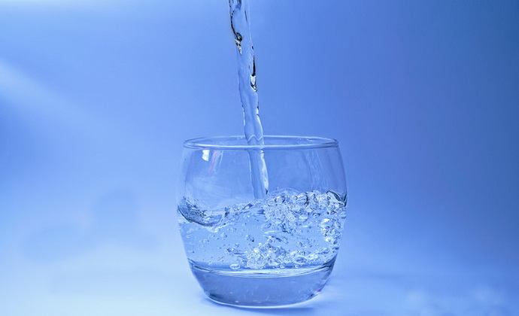
«Аптечка скорой помощи»
Это вещество применяется для очистки питьевой воды, хорошо адсорбирует катионы из раствора соли и плохо адсорбирует молекулы кислорода. Свойства этого вещества использовал русский химик Н.Д. Зелинский.

Slide 42
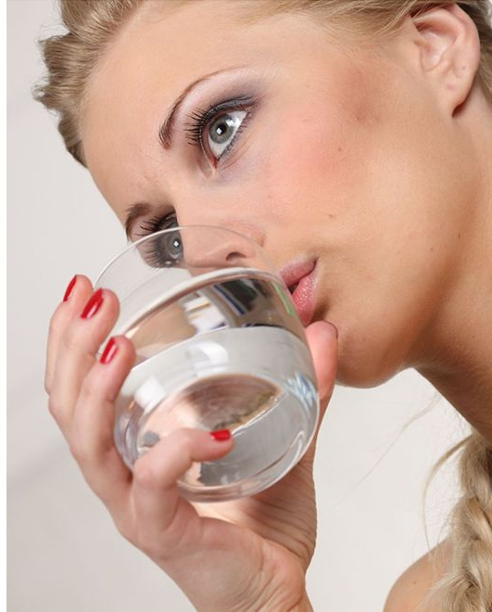
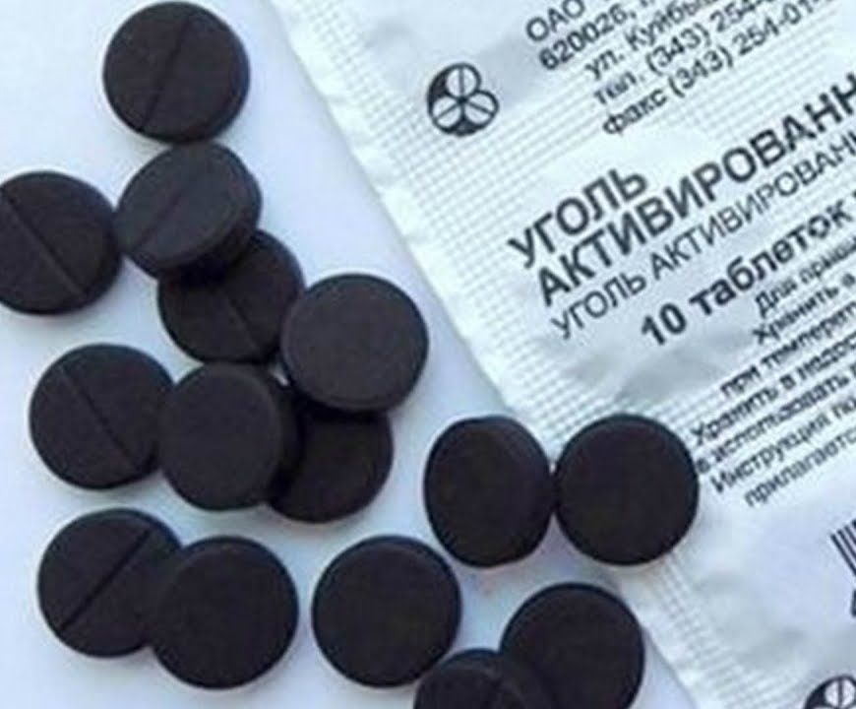
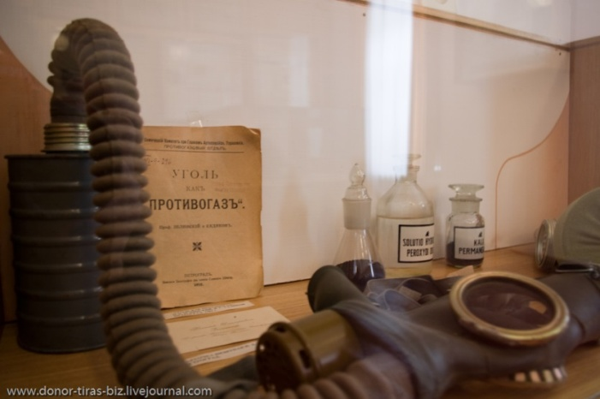
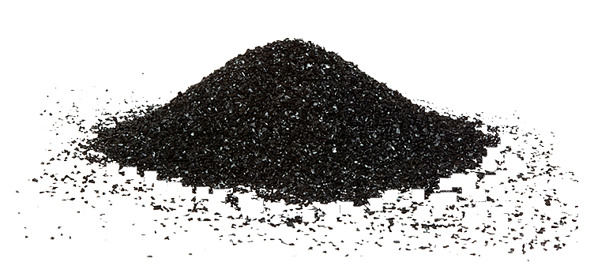
«Аптечка скорой помощи»
ОТВЕТ
Активированный уголь

Slide 43
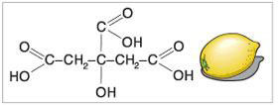
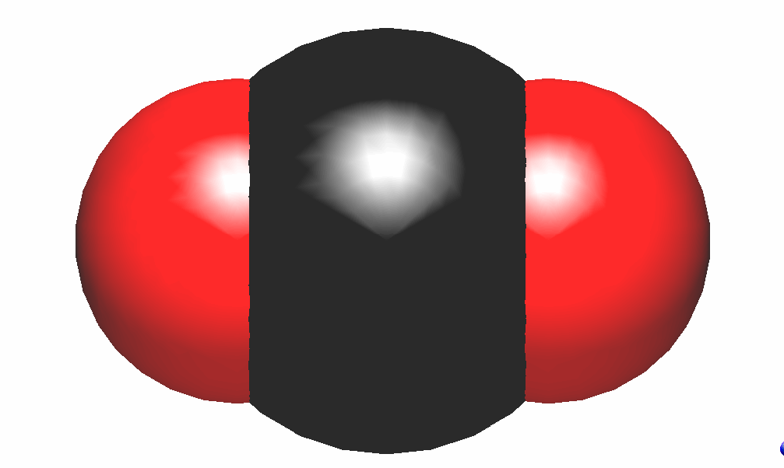
Вопрос
щавелево-уксусная кислота, лимонная кислота, углекислый газ.
В результате, какого цикла образуются эти вещества в организме и на каком этапе энергетического обмена?

Slide 44
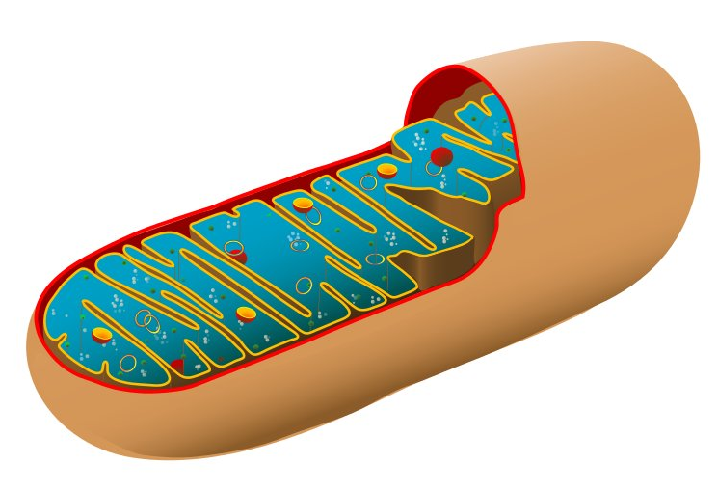
Ответ
Цикл Кребса
(цикл лимонной кислоты),
который протекает в матриксе митохондрий, на третьем кислородном или аэробном этапе энергетического обмена.

Slide 45
Видео – вопрос

Slide 46
«Аптечка скорой помощи»

Slide 47
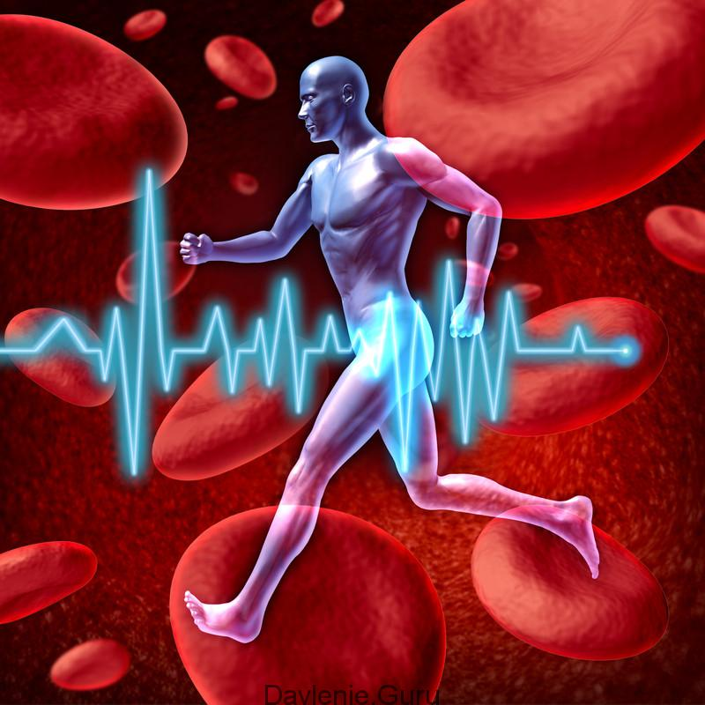
«Аптечка скорой помощи»
При вдыхании этого препарата ускоряются все физиологические процессы в нашем организме.

Slide 48
«Аптечка скорой помощи»
ОТВЕТ
Раствор аммиака или нашатырный спирт. Вдыхание малых количеств раствора аммиака стимулирует работу сердца и нервную систему. раствор аммиака дают нюхать при обмороках и отравлениях.

Slide 49
Вопрос
Углеводы всасываются в кровь в видео глюкозы, галактозы и фруктозы.
В печени глюкоза откладывается про запас в виде гликогена.
Что происходит с фруктозой и галактозой?

Slide 50
Ответ
В клетках печени фруктоза и галактоза изомеризуются или превращаются в глюкозу.

Slide 51
Видео – вопрос

Slide 52
«Аптечка скорой помощи»

Slide 53
«Аптечка скорой помощи»
Этот раствор применяется в качестве антисептика и раздражающего средства при инфекционно-воспалительных заболеваниях кожного покрова и слизистых оболочек,
обработки краев ран, пальцев хирурга и операционного поля.

Slide 54
«Аптечка скорой помощи»
ОТВЕТ
Для дезинфекции ран в медицине применяют йодную настойку, представляющую собой
10% -й раствор йода в спирте.

Slide 55
Вопрос
Какой витамин усиливает всасывание кальция и фосфора в кишечнике,
а отсутствие этого витамина ведет к неправильному формированию костной ткани и зубов?
12
20
Са
Кальций
40,078
4S²
Формула костей
Са3 (РО4 )2

Slide 56
Ответ
Витамин Д

Slide 57
Видео – вопрос

Slide 58
«Аптечка скорой помощи»

Slide 59
«Аптечка скорой помощи»
Этот лекарственный препарат оказывает обезболивающее, жаропонижающее, противовоспалительное действие.

Slide 60
«Аптечка скорой помощи»
ОТВЕТ
ПАРАЦЕТАМОЛ

Slide 61
Вопрос
О чем могут рассказать завитки и петли на ваших пальцах?

Slide 62
Ответ
Завитки и петли- это мельчайшие кожные складки, бороздки, линии, которые образуют узоры, индивидуальные для каждой личности.

Slide 63
Видео – вопрос

Slide 64
«Аптечка скорой помощи»

Slide 65
«Аптечка скорой помощи»
Это бесцветная жидкость, обладающая мощными окислительными свойствами, способностью приостанавливать кровотечение и предотвращать инфекцию.

Slide 66
«Аптечка скорой помощи»
ОТВЕТ
Перекись водорода
Н2О2

Slide 67
Городской конкурс
«ДЕНЬ НАУКИ»,
посвященный празднованию дня науки
«Жизнь ставит цели науке; Наука освещает путь жизни»
Н.К. Михайловский

